Slide 1

Universidad Nacional de Río Negro
Int. Partículas, Astrofísica & Cosmología - 2019
Unidad 01 – Relatividad
Clase U01 C05
Fecha 18 Sep 2019
Cont Decamientos y Partículas
Cátedra Asorey
Web https://gitlab.com/asoreyh/unrn-ipac/

Slide 2
Comentario sobre unidades
Es conveniente trabajar en otro sistema de unidades
1 eV es la energía ganada por un electrón en una diferencia de potencial de 1 V
electronvolt
meV eV keV MeV GeV TeV PeV EeV
Microndas R X Partículas R.C. Gal
Visible Gamma C. Galáctico R.C.E.G.

Slide 3
Nuevas unidades
Magnitud | Ecuación | Unidad
Energía | E | eV
Cant. de movimiento | p = E/c | eV/c
Masa | m = E / c² | eV/c²
A veces, se usan las unidades naturales:
Entonces, todo se mide en eV

Slide 4
Felicidad
No hay colapso porque no hay estados vacíos
γ
γ
γ
E<0
E<0
γ
...
...
...
E>0
E<0
...

Slide 5

Materia-Antimateria
En una interacción EM (scattering) es posible sacar un electrón del mar
El “hueco” se ve como un electrón positivo
e-
E>0
γ
e+
E<0
...
...

Slide 6
En esa época
Se conocían cuatro partículas:
  Protón (+)
  Electrón (-)
  Fotón (0) ← interacciones cargadas
  Neutrón (0)

Slide 7

Tabla de nucléidos
F_{E} ~ Z^2
Neutrones sin carga eléctrica
¹H₁ ⁴He₂ ²⁰⁸Pb₈₂
Los neutrones ayudan a la “cohesión” (estabilidad) de los núcleos
Fuerza Fuerte

Slide 8
Un proceso que se observó hace casi 100 años
Propuesta para el decaimiento beta del Bismuto-210
Luego, la energía liberada debería ser
#_{e}
T_{e}
E

Slide 9

La medición
#_{e}
Bohr: “La energía no se conserva”
Pauli: La energía se conserva si existe otra partícula: “neutrino”
Decaimiento beta correcto:
1.16

Slide 10
Ley de decaimiento
Suceso cuántico y estadístico: no podemos saber cuando un átomo particular decaerá.
Se observa que para un elemento la tasa de decaimiento es constante, λ.

Slide 11
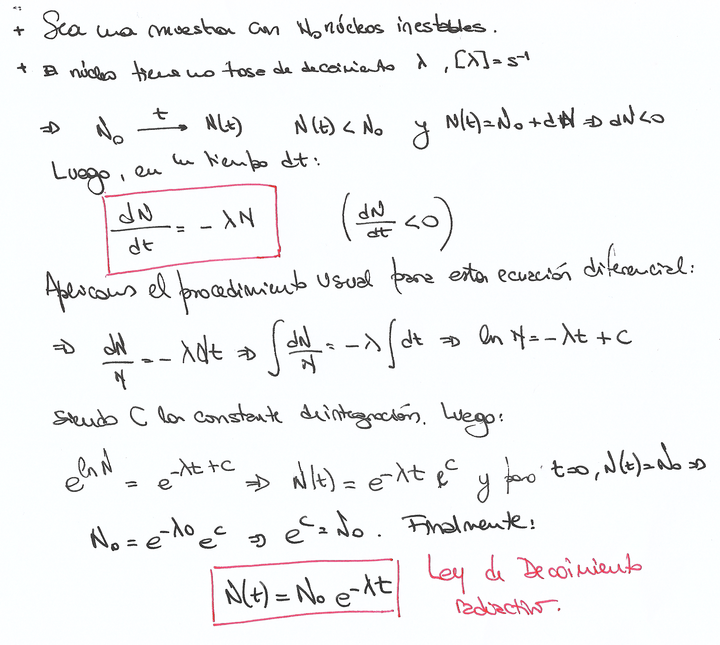
Ley de decaimiento radiactivo

Slide 12
Ley de decaimiento radiactivo
Suceso cuántico y estadístico: no podemos saber cuando un átomo particular decaerá.
Se observa que para un elemento la tasa de decaimiento es constante, λ.
Luego, en una muestra con N átomos radiactivos, la tasa de decaimiento dN/dt será proporcional a N:

Slide 13
Ley de Decaimiento exponencial
Ocurre con una tasa de decaimiento constante λ
A partir de λ, definimos la vida media τ
Y además, el período de semi-desintegración, como el tiempo que debe transcurrir para que la cantidad del elemento en una muestra se reduzca a la mitad

Slide 14
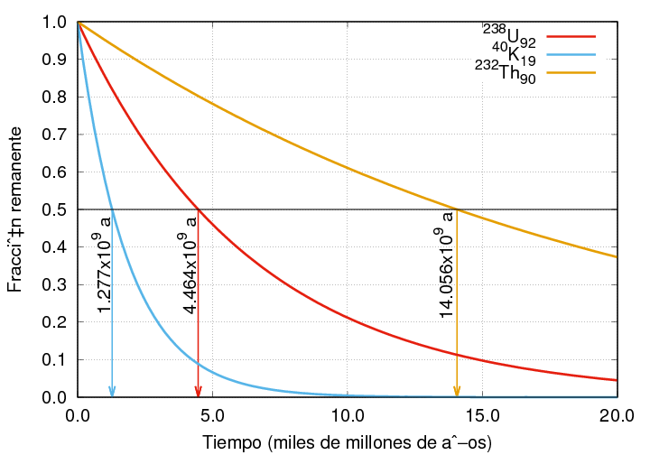
T_{1/2}

Slide 15
Actividad
Cuando tengo 1 núcleo, hablo de probabilidades
Pero tengo muchos → Ley de los grandes números → valores medios.
La actividad de una muestra está dada por el número de decaimientos por unidad de tiempo:
Se puede pensar en que masa se necesita para 1 Bq

Slide 16

Radiactividad

Slide 17
Radiactividad
Fenómeno físico por el cual algunos elementos inestables decaen en otros más estables emitiendo radiación ionizante (Energías típicas: keV – MeV).
Tipos:
  Alfa: emisión de un núcleo de Helio (2 protones, 2 neutrones). Poca capacidad de penetración (las detiene un papel)
  Beta: emisión de un electrón o un positrón (media capacidad de penetración: láminas metálicas delgadas)
  Gamma: emisión de un fotón de alta energía (alta capacidad de penetración, hasta plomo)
  Otros: neutrones, protones, fisión espontánea, fragmentación

Slide 18
Tipos de decaimiento
Emisión de partículas cargadas (alfa, beta, protón, fisión, fragmentación): implican cambios en el número atómico
Emisión de neutrones: cambios en el número másico
Emisión de fotones: desexcitación nuclear
En todo decaimiento se libera energía, Q, usualmente en forma de energía cinética de los productos del decaimiento. El decaimiento ocurre si y sólo si Q>0
En general, Q es igual a la diferencia de masa entre reactivos y productos.

Slide 19
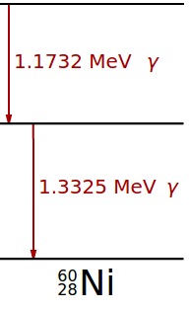
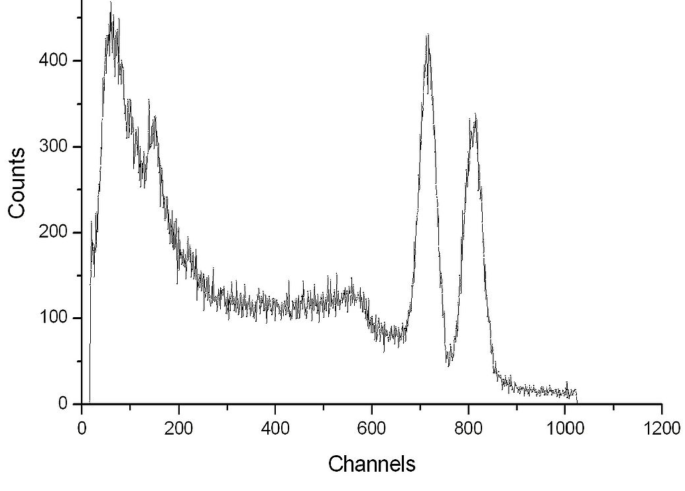
Emisión Gamma
El núcleo tiene niveles de energía
El núcleo en un estado excitado se desexcita a través de la emisión de un fotón (gamma) con energía igual a la diferencia de energía entre los estados inicial y final

Slide 20
Decaimiento alfa
Corresponde a la emisión espontánea de un núcleo de Helio ⁴He₂ (partícula alfa, 2 neutrones, 2 protones)
El núcleo pierde dos protones → ¡otro elemento!
α
N-2
Z-2

Slide 21
Decaimiento beta
β⁻: emisión de un electrón
β⁺: emisión de un positrón
ε: captura electrónica
¿Que es ν_{e}?
N-1
β⁻
Z+1
β⁺
N+1
Z-1

Slide 22

Mientras tanto, en la atmósfera...
… caen rayos cósmicos
Anderson descubre una
partícula m/q ~ 200 m_{e}/e
→ m ~ 100 MeV
Luego, se observa
que también violaba la E

Slide 23

Probemos esto
Sección eficáz neutrinos
~250 años luz de agua (~2 x 10^20 cm)
Usemos 10^20 neutrinos en 1 cm de agua
Tiempos “largos”: Corto alcance. Interaccion Débil

Slide 24
Hasta aquí tenemos:
Sin fuerza fuerte: e, μ, ν_{e}, ν_{μ}, ← Leptones
Con fuerza fuerte: p, n, π, ← Hadrones
Y sus antipartículas. Total: 14 (empezamos con 2)
Fuerzas: γ, g, W, (G) ← Mediadores (Calibre)

Slide 25
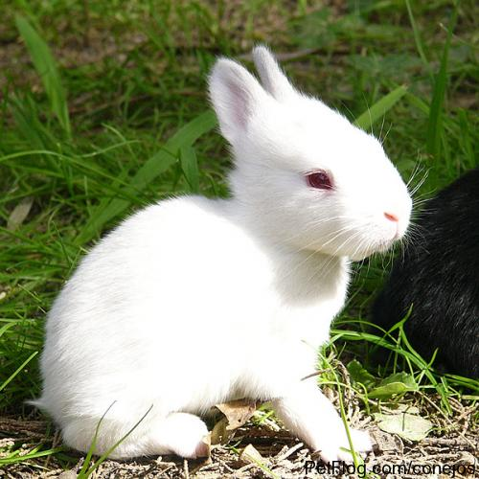
Con los aceleradores

Slide 26
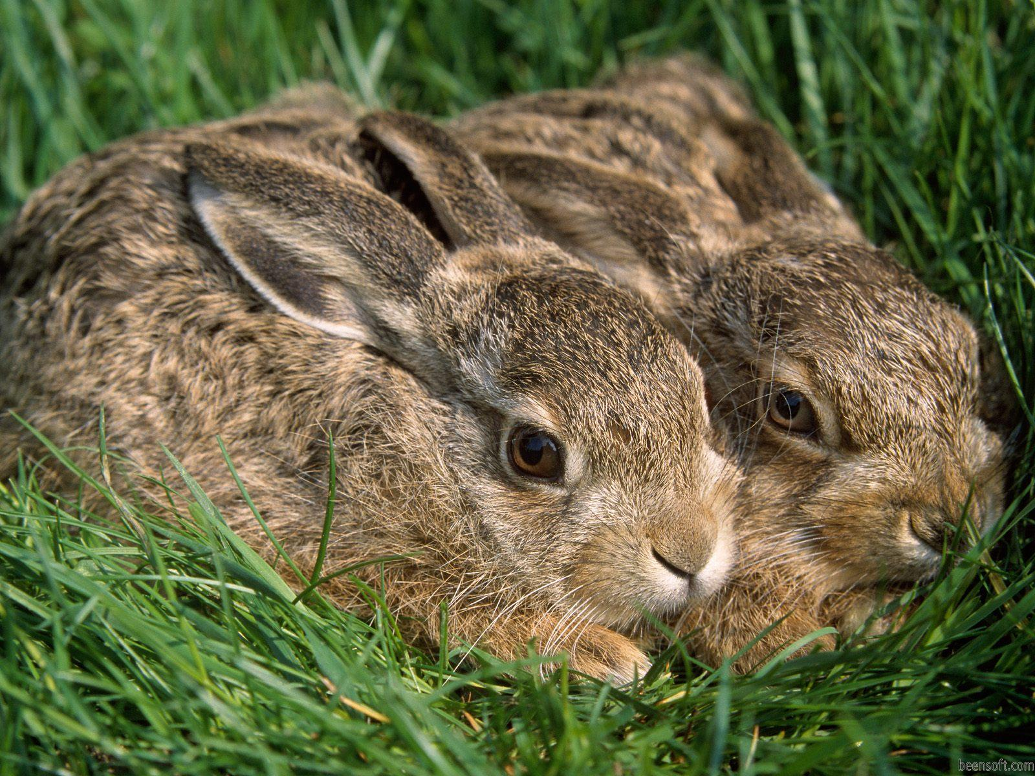
Con los aceleradores

Slide 27
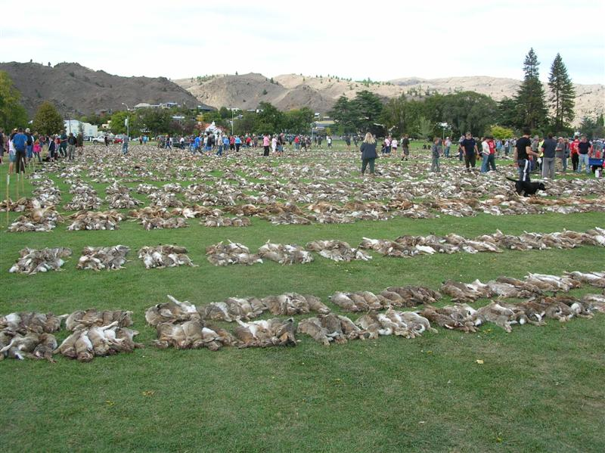
Con los aceleradores
Hoy se conocen ~ 1000 hadrones

Slide 28
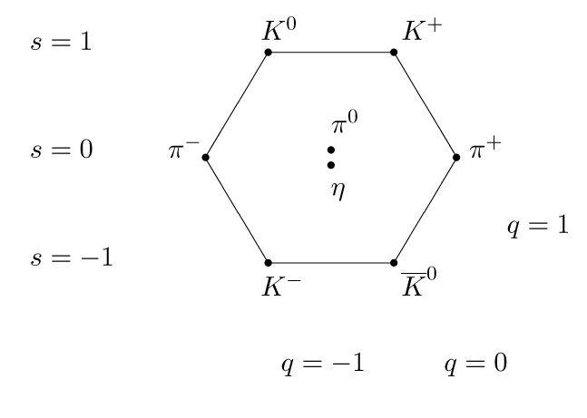
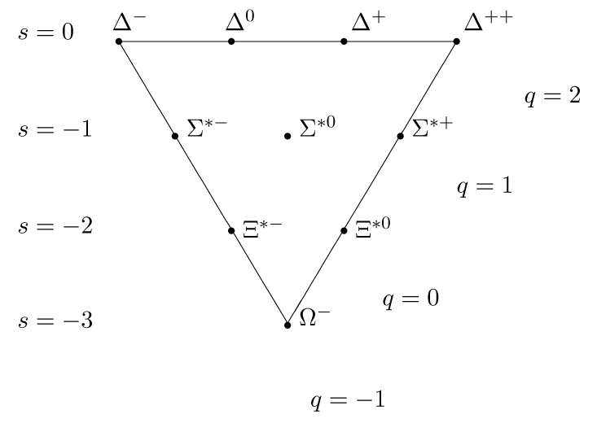
Los hadrones no pueden ser elementales
Luego, debe haber partículas más simples
Modelo octuple (
Gell-mann, 1961)
Quarks:
  Se combinan para formar los hadrones
  Tienen carga fraccionaria
  Dos por familia

Slide 29
Quarks, primera generación
Hadrones:
  3 quarks: bariones
  2 quarks: mesones
Primera generación
  “up” y “down”
    Carga eléctrica
      u: +2/3 e
      d: -1/3 e
    masa
      m_{u}: 1.7-3.3 MeV
      M_{d}: 4.1-5.8 MeV
Bariones:
Mesones:

Slide 30

Quarks, the next generation
Segunda generación
  “charm” y “strange”
    Carga eléctrica
      c: +2/3 e
      s: -1/3 e
    masa
      m_{c}: (1.27 +- 0.07) GeV
      m_{s}: (101 +- 29) MeV
Tercera generación
  “top” y “bottom”
    Carga eléctrica
      t: +2/3 e
      b: -1/3 e
    masa
      m_{t}: (172 +- 2) GeV
      M_{b}: (4.19 +- 0.18) GeV

Slide 31
¿y los leptones?
Tenemos 3 generaciones de quarks
3 generaciones de leptones:
  e, ν_{e}
  μ, ν_{μ}
  τ, ν_{τ}
m_{τ} = 1776.99 MeV

Slide 32
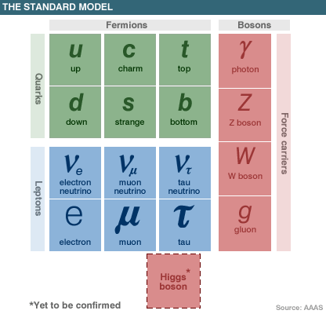
La foto de la familia

Slide 33
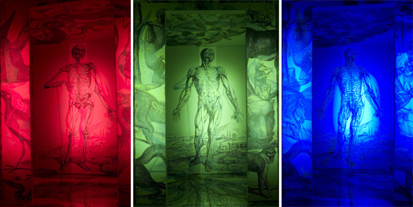
Interacción fuerte: carga de “color”
Fuerzas y cargas
  G: una carga (masa)
  EM: dos cargas (+,-)
  W: “una” carga (w)
  FF: tres cargas (r,g,b)
El color no se observa: la naturaleza es “blanca”
Bariones: (qqq) o (qq qq qq)/3
Mesones: (qq) (nota: el magenta es el antiverde)
8 Gluones: (rojo antiverde), (azul antirojo), ...

Slide 34
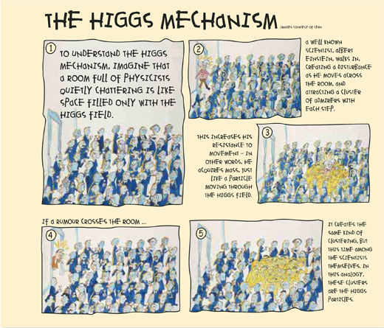
Para terminar, el Higgs

Slide 35

No se olviden

